Slide 1
平成27年度 ○○市紙リサイクル研修会
紙リサイクルのすすめ
公益財団法人古紙再生促進センター派遣講師
講師の氏名（○○○○株式会社 常務取締役）
１

Slide 2
公益財団法人 古紙再生促進センター
紙リサイクル促進大使
「カミリィ」ちゃんと「カミリィママ」
古紙の回収・利用の促進を図ることを目的に
設立され、製紙メーカー、古紙問屋の協力により運営している組織
事業内容例
広報宣伝事業：紙リサイクル研修会、啓発資料の作成・配布
調査研究事業：地方自治体の古紙関連施策等調査、雑誌・雑がみ組成調査
２

Slide 3
日本で1年間に消費される紙の量は2,720万トン、一人当たり約２１４ｋｇ（2013年実績）になります。
つまり・・・
1月で1人
約新聞2束
（日本の人口を1億2,730万人として計算）
３

Slide 4
1年間に消費された2,720万トンの内、どのくらいの紙がリサイクルするために回収されているでしょうか？
①
約40％
②
約60％
③
約80％
４

Slide 5
1年間に消費された2,720万トンの内、どのくらいの紙がリサイクルするために回収されているでしょうか？
①
約40％
②
約60％
③
約80％
４

Slide 6
2015年の紙消費量
2,691万トン
1970年の古紙回収率(38.6%)
のままだったらどうなるか．．．
古紙回収量
2,130万トン
廃棄物処理へ
1,092万トン
2015年
古紙回収率
81.3％
古紙利用率
６４.3％
古紙回収量
1,038万トン
廃棄処理量
561万トン
廃棄処理量
561万トン
古紙リサイクルの進展により、1,092万トンの廃棄物減量化の効果があったといえる
出典：経済産業省生産動態統計年報、財務省貿易統計
５

Slide 7
更なる古紙回収の可能性
家庭ごみ：2,223万ｔ
紙類：729万ｔ
家庭ごみの1/3が紙類
つまり・・・
捨てられる紙ごみ
をリサイクルに向ける事が
重要！！
出展：環境省［容器包装廃棄物の使用・排出実態調査の概要（平成27年度）

Slide 8
地球規模での環境問題の意識向上 ゴミ処分場の不足問題
問題解決のために・・・
市民の方の協力
経済産業省の目標 ・・・
2020年までに
古紙回収率 ８３％（60万ｔの回収増）
古紙利用率 ６５％
回収の拡大
製紙メーカーの技術力
捨てられる紙ごみを８％減 → 60万ｔの回収増

Slide 9
どうして高い回収率が実現しているのでしょうか？
●市民の方のリサイクル意識が高い
●ゴミ処理するよりもコストが安い
●古紙回収の仕組みが出来上がっている
市民の方の善意で成り立っている回収システム
６

Slide 10
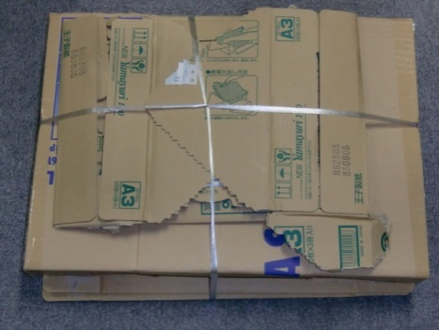
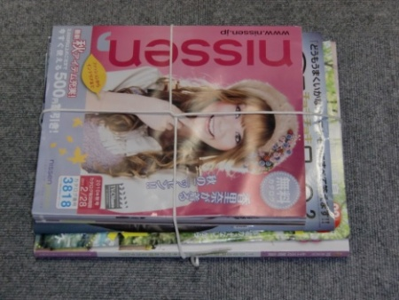
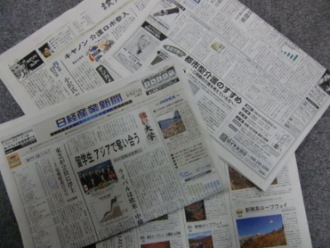
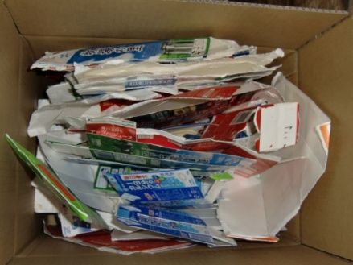
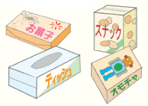
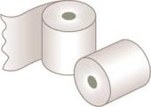
○○市における古紙分別区分
新聞紙
段ボール
雑誌
飲料用パック（内側の白いもの）
（チラシ含む）
７

Slide 11
古紙を種類ごとに分別するのは、
生産される紙の種類によって
原料の種類や品質が異なるため。
８

Slide 12
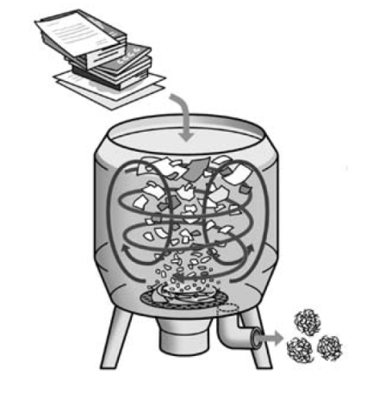
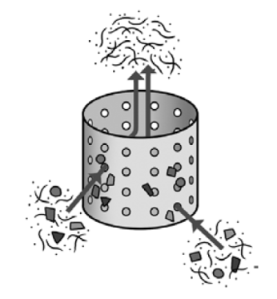
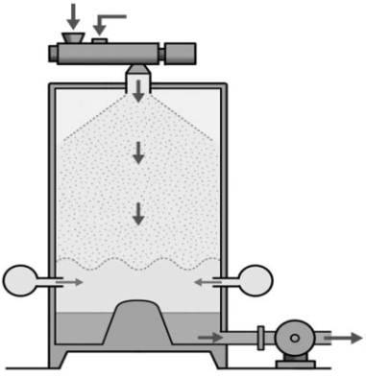
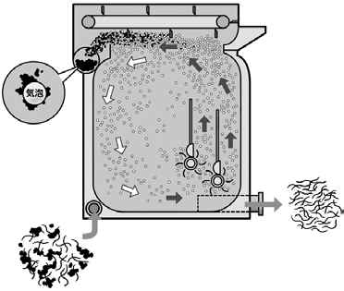
紙の再生工程
①離解（りかい）
古紙をミキサーで繊維状にほぐします
②除塵（じょじん）
重量異物(金属など）を遠心力で取り除いたり、丸穴やスリットの隙間を使って異物を取り除いたりします
③脱インキ
インクを吹き込んだ泡に付着させて取り除きます
④漂白
パルプ繊維の漂白を行います
９

Slide 13
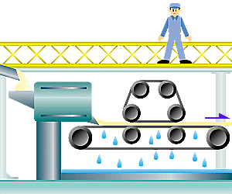
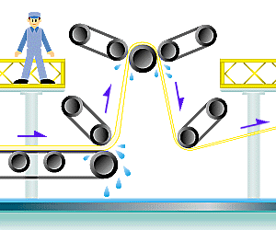
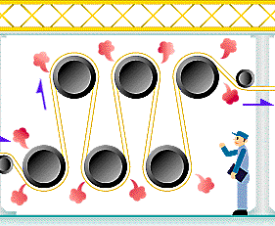
⑤抄紙（しょうし）工程
ワイヤーパート
プレスパート
ドライヤーパート
リールパート
液状のパルプをワイヤーの上で同じ厚さに広げる
上下のローラー
でプレスして、
水分を搾り取る
熱を加えて乾燥させ、さらに水分を取る
仕上がった紙
を巻き取る
１０

Slide 14
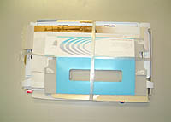
○○○市では、家庭で不要となった以下の古紙を雑誌といっしょに集めています。
◎ノート、週刊誌、月刊誌、書籍、パンフレットなど ◎ボール紙（食料品の紙箱や日用品の紙箱） ◎紙袋･包装紙 ◎封筒
雑紙とは：
家庭から排出される古紙のうち、新聞、雑誌、段ボール、飲料用パックのいずれの区分にも入らないものを言います。
（古紙再生促進センターより）
１１

Slide 15
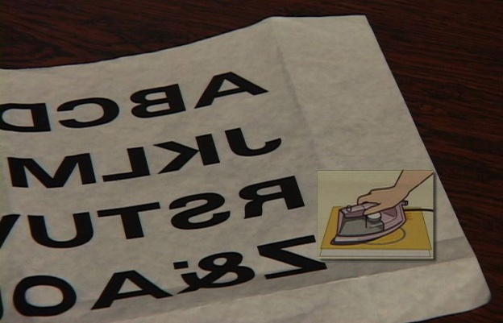
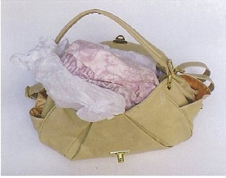
しょうかてんしゃし
・昇華転写紙（アイロンプリント紙）
昇華性インクという特殊なインクが塗られており、
脱インク工程で除去できず、紙の表面に色付斑点が
浮き出るというトラブルを起こす。
・昇華転写紙は絵柄がさかさま
・近年、輸入された商品の靴やかばんの緩衝材として
使われていることがある
紙の表面に浮き出た
斑点状のしみ
１２

Slide 16
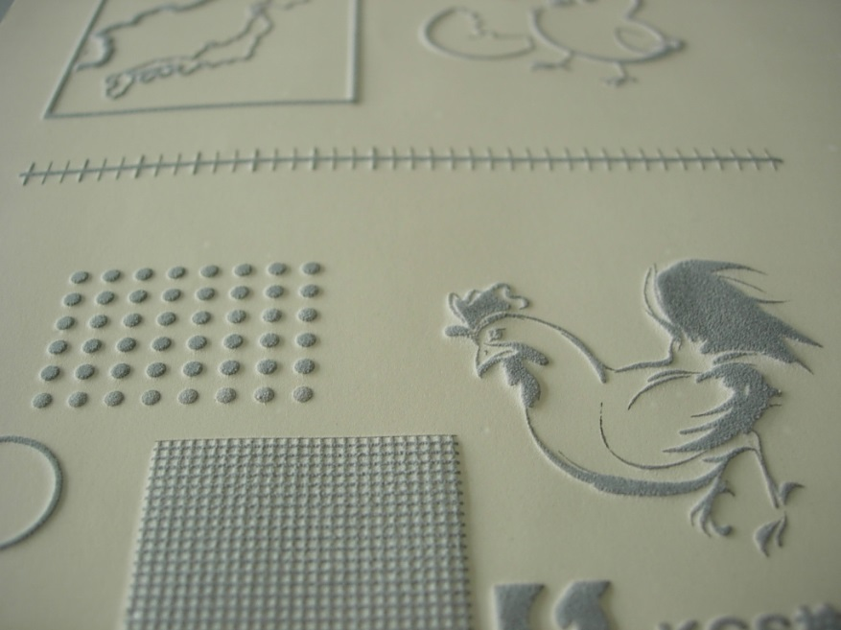
かんねつせいはっぽうし
感熱性発泡紙
ドライヤー乾燥中の過熱で表面にたくさんの小さな凹凸を生じる。
・主に点字加工紙、レストランメニュー、名刺等
の立体コピー用紙などに使われている。
１３

Slide 17
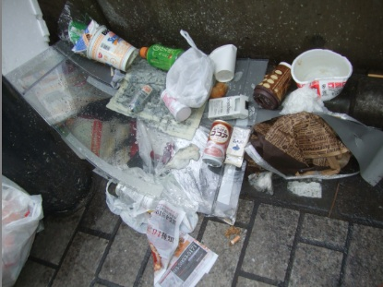
生ごみの付着した紙
生ごみの付着した紙
パルパーにて取り除くことが難しく、夾雑物として紙に抄き込まれる。
・動植物性残渣のついた紙で、家庭から排出される。
１４

Slide 18
古紙品質トラブル報告
この近年、各地の製紙工場において、回収された古紙の中に、「昇華転写紙」、「感熱性発泡紙」が混入したと思われる品質トラブルが発生し、数十トンもの箱の原紙が製品にならなくなる被害が起きている。
１５

Slide 19
まとめ
①古紙のリサイクルは 市民のみなさんの協力が必要
心のリサイクル
②古紙の更なるリサイクルの取り組み
雑がみの回収
③古紙のリサイクルでの問題
生ごみのついた紙・昇華転写紙
感熱性発泡紙
１６

Slide 20
ご清聴、ありがとうございました。
公益財団法人古紙再生促進センター ホームページアドレスhttp://www.prpc.or.jp
１７

